Slide 1
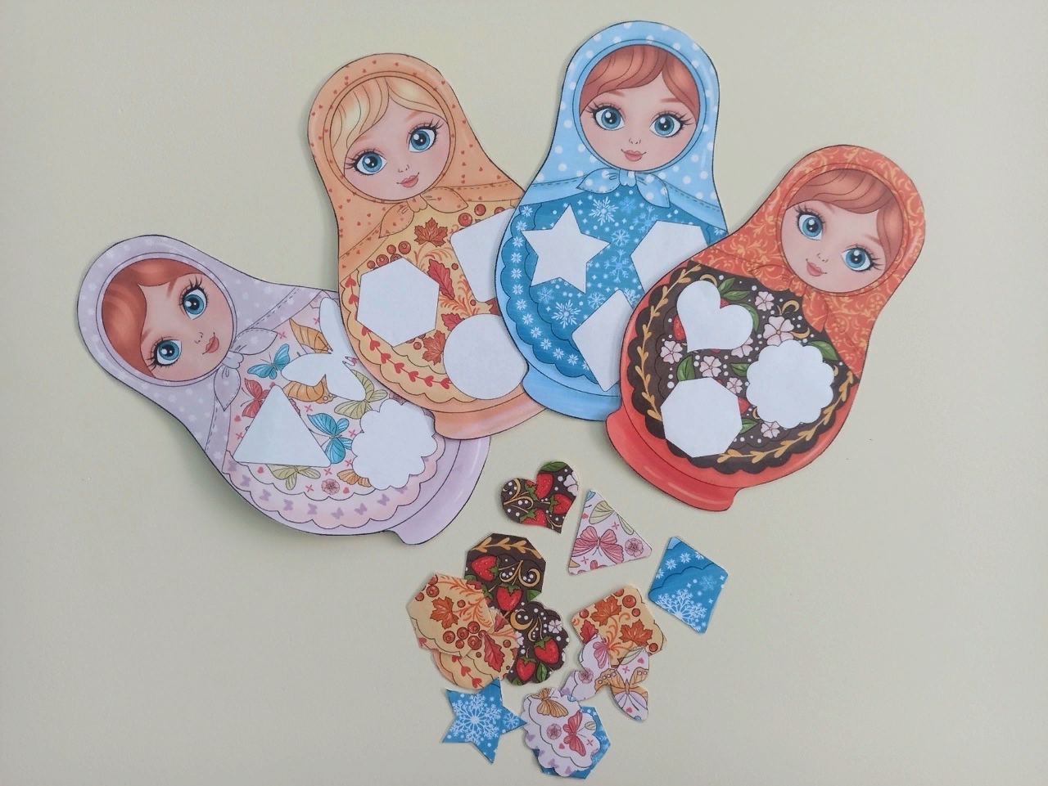
«Муниципальное дошкольное образовательное автономное учреждение «Детский сад № 46 общеразвивающего вида с приоритетным осуществлением художественно – эстетического развития воспитанников «Фантазеры» г. Орска»
Дидактическая игра
«Наряди матрёшку»
Подготовил воспитатель: Ефремова Татьяна Владимировна

Slide 2
Дидактическая игра
«Наряди матрёшку»
Цель: Развитие навыка у детей подбирать определённые формы предмета и цвета.
Задачи:
Развивать умение различать основную форму предметов и называть ёё(круг, квадрат, треугольник и т.д.);
Развивать моторику рук, через действия с предметами;
Формировать у детей навыки самостоятельного выполнения игры;
Развивать умение группировать предметы по цвету и форме.
Ход игры: На матрёшку методом наложения ребёнок выкладывает геометрические фигуры, соотносит с цветовой гаммой. Когда все контуры будут закрыты фигурами нужной расцветки – игра закончена.

Slide 3
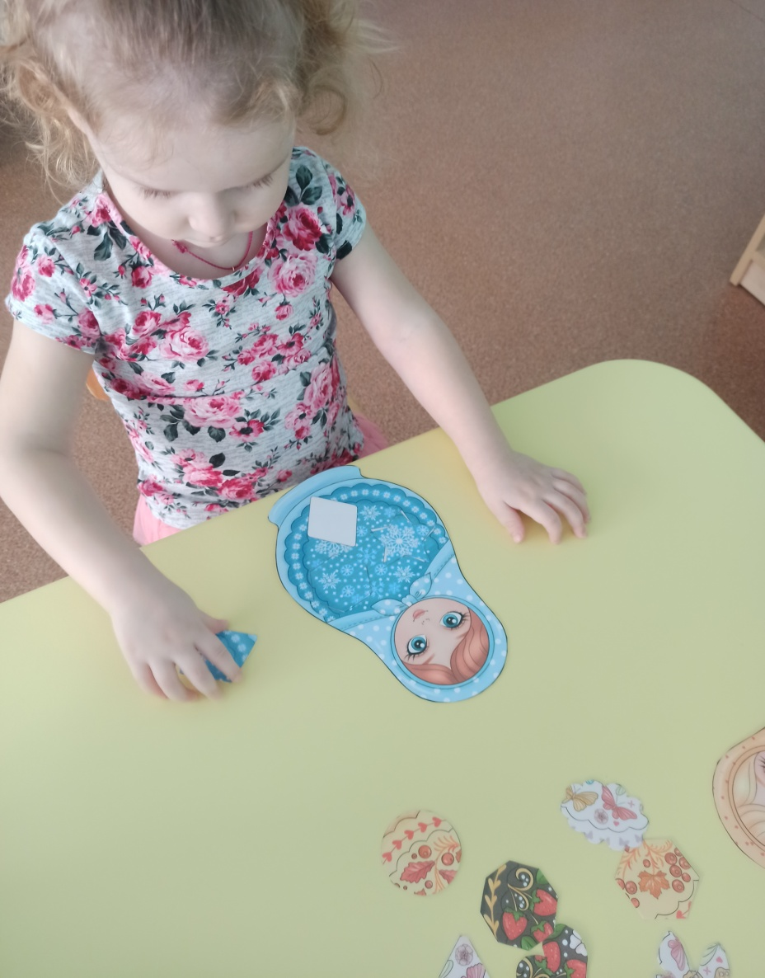
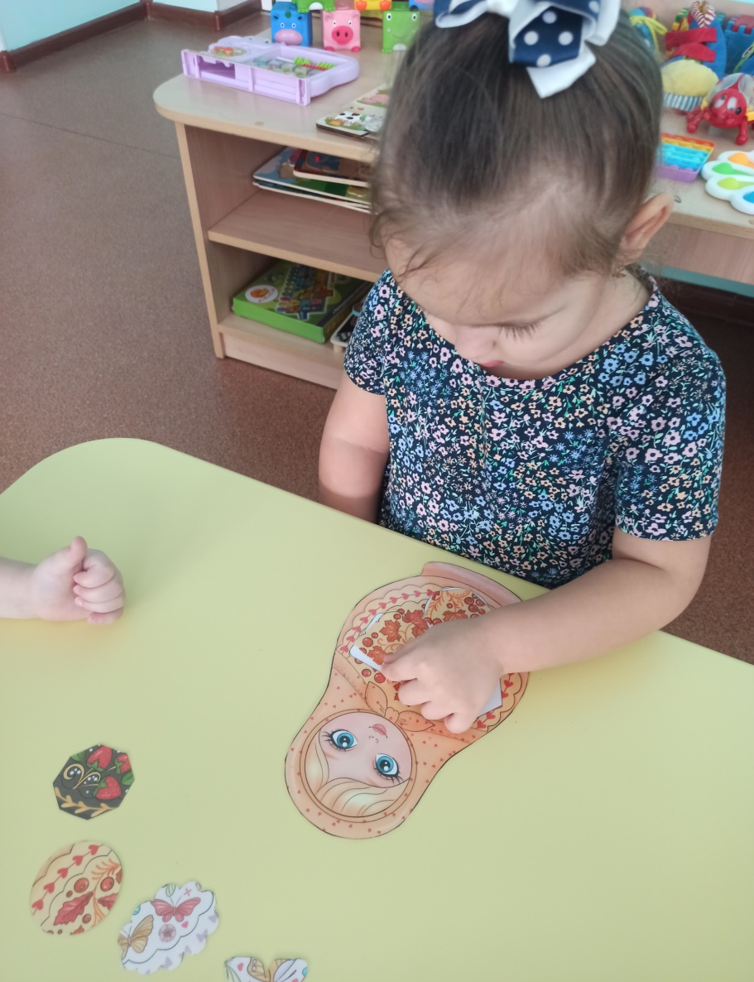

Slide 4
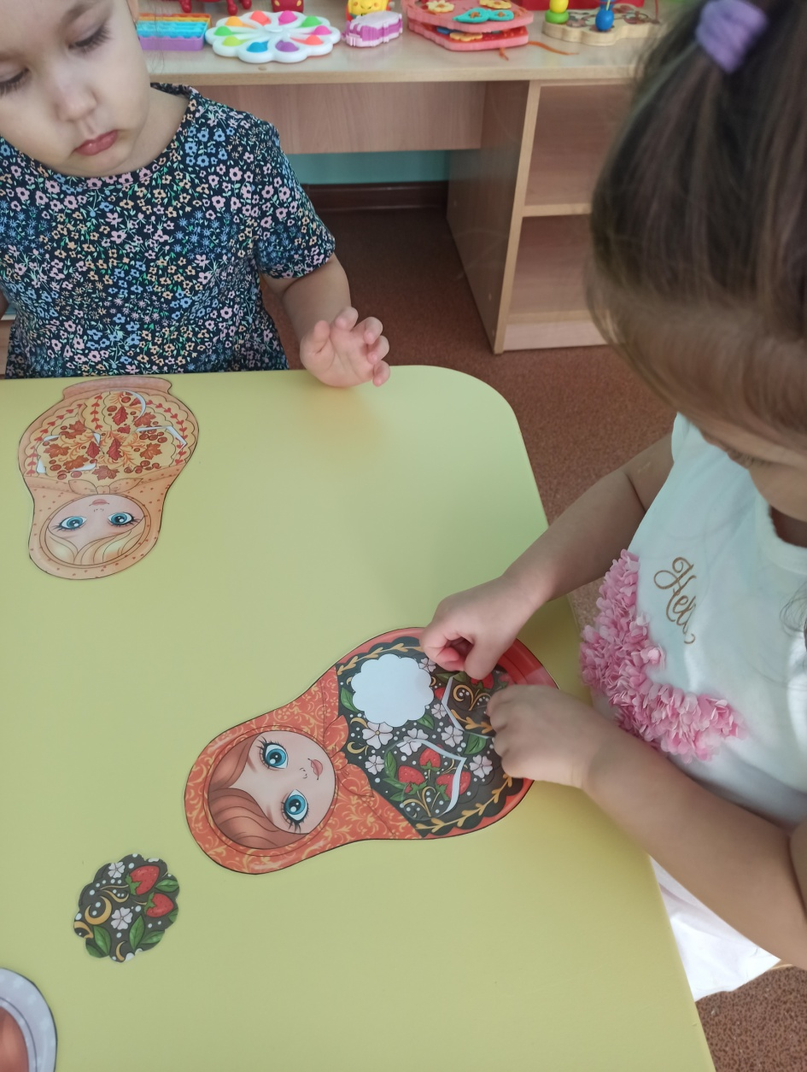
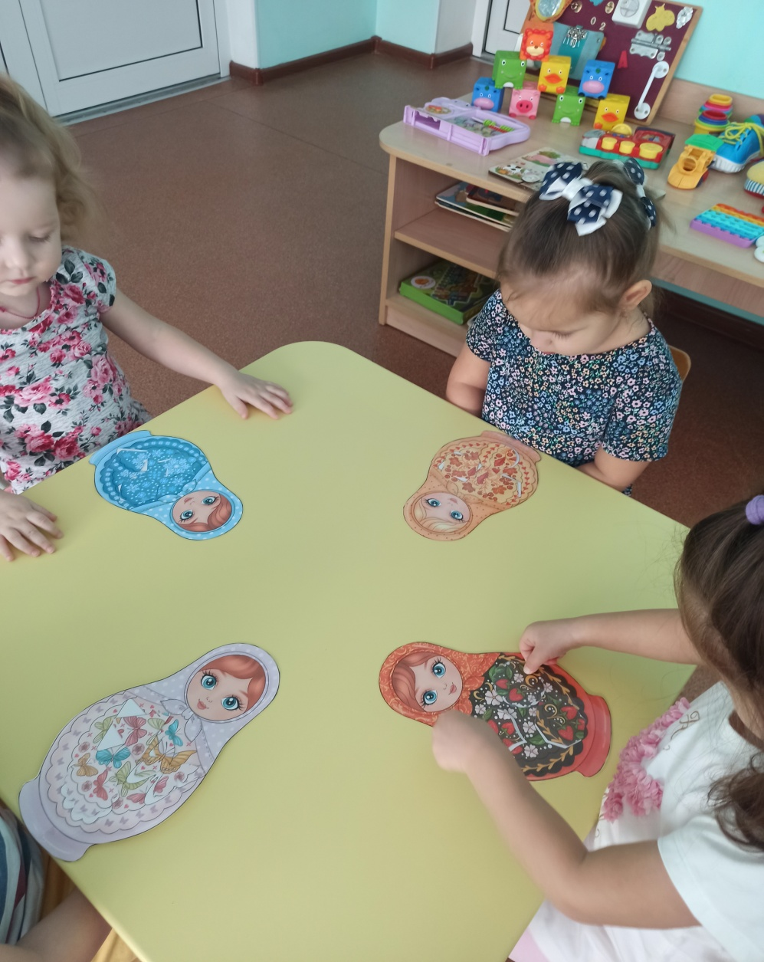

Slide 5
Спасибо за внимание!!!

